Slide 1
NAMIK KEMAL ÜNİVERSİTESİ ZİRAAT FAKÜLTESİ BİYOSİSTEM MÜHENDİSLİĞİ BÖLÜMÜ ARAZİ VE SU KAYNAKLARI ANABİLİM DALI ÜLKEMİZDE SU-TOPRAK KAYNAKLARI POTANSİYELİ VE SULAMA UYGULAMALARI
BİYOSİSTEM MÜHENDİSLİĞİNİN TEMELLERİ
Prof. Dr. A.Halim ORTA

Slide 2
“Kendine usta diyebilmen için; önce ustanı geçeceksin, sonra seni geçecek bir öğrenci yetiştireceksin.”
-Japon Atasözü

Slide 3
2/3 ‘ü su 1/3’ ü kara
Suyun % 97’ si okyanus ve denizlerde
% 2’si buzullarda
% 1’ i tatlı su kaynakları ancak, % 0,4’ü çok derinlerde
İnsanoğlu için kalan sadece % 0,6

Slide 4
Trakya Bölgesi Toprak Kaynakları ve Kullanım Alanları
Kullanım
Alanı
Türkiye
Trakya
Trakya / Türkiye
(%)
(milyon ha)
(%)
(milyon ha)
(%)
İşlenen toprak
27.7
35.6
1.42
59.9
5.1
Orman
23.5
30.2
0.72
30.4
3.1
Çayır-mera
22.0
28.3
0.13
5.5
0.6
Diğer araziler
3.8
4.9
0.09
3.8
2.4
Su yüzeyi+yerleşim alanı
0.8
1.0
0.01
0.4
1.3
Toplam
77.8
2.37
3.0

Slide 5
Türkiye ve Trakya Bölgesi Su Kaynakları Potansiyeli
Su Kaynağı
Türkiye
Trakya
Ortalama yağış (mm)
574
621
Brüt su potansiyeli (milyar m³)
450
15.3
Net su potansiyeli (milyar m³)
166
5.7
Kullanılabilir su miktarı (milyar m³)
Yerüstü suyu miktarı
Yeraltı suyu miktarı
Yurtdışı kaynaklı su miktarı
115
94
18
3
3.4
2.8
0.4
0.2
Bu günkü tüketilen su miktarı (milyar m³)
57
1.5

Slide 6
Kişi başına düşen su miktarı (m³/yıl)
Dünya
 | Türkiye | Trakya
Potansiyel | 1350 | 300
Mevcut kullanım | 650 | 200
8000
-
Not:
Kişi başına düşen su miktarı 1000-2000 m³/yıl, su kısıtı ile karşı karşıya olan ülkelerdir ( Falkenmark, 1989 ).
Bu nedenle:
Ne Türkiye su zengini bir ülke ne de Trakya su zengini bir bölgedir.

Slide 7
TARIMSAL
EVSEL
ENDÜSTRİYEL
Tarımsal 44 milyar m³
Evsel 7 milyar m³
Endüstriyel 6 milyar m³
TOPLAM 57 milyar m³

Slide 8
SULAMA NEDİR
Bitkinin gelişimi için gerekli olan ancak, doğal yollarla karşılanamayan suyun toprağa verilme biçiminde tanımlanır.

Slide 9
SULAMA YÖNTEMİ
Suyun toprağa veriliş biçimi olup mevcut sulama yöntemleri aşağıdaki şekilde gruplandırılabilir.
1. Yüzey Sulama Yöntemleri;
Salma sulama
Göllendirme(tava)
Uzun tava
Karık
2. Basınçlı Sulama Yöntemleri;
Yağmurlama sulama
Damla sulama
Sızdırma Sulama Yöntemleri

Slide 10
Tava Sulama Yöntemi

Slide 11
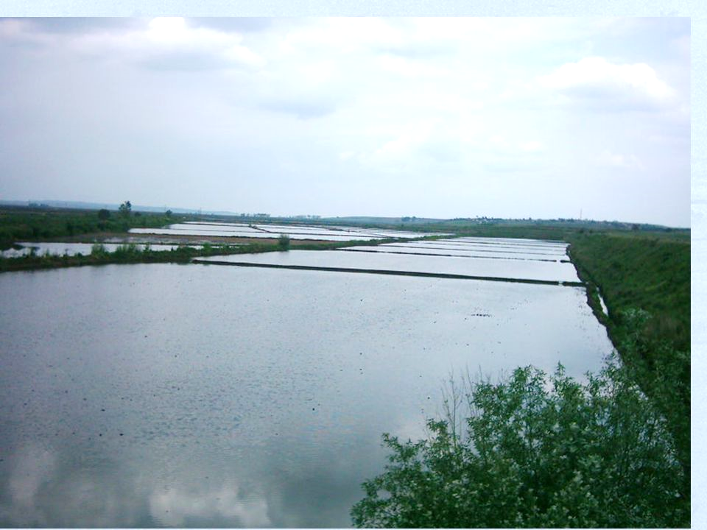
Yöntemde arazi yüzeyi seddelerle çevrilerek eğimsiz alt parsellere ayrılır. Bu alt parsellere tava adı verilir. Tarla başı kanalı veya lateral boru hattından tavalara alınan suyun olanaklar ölçüsünde kısa sürede tava sonuna ulaşarak göllenmesi istenir. Tavada göllenen su infiltrasyonla toprağa girer ve kök bölgesinde depolanır.

Slide 12
Yöntemin avantajları:
İlk tesis masrafları oldukça düşüktür.
Yüzey akış söz konusu olmadığından drenaj kanallarına gerek duyulmaz.
Yağışlardan maksimum düzeyde yararlanılır.
Tuzlu topraklarda yıkama işlemi kolayca yapılabilir.
Kalifiye işçiye gerek duyulmaz.
Tesviyenin iyi yapıldığı koşullarda tava büyüklükleri 160da’a kadar olabilmektedir.

Slide 13
Yöntemin dezavantajları:
Tavalar eğimsiz olacağından özel arazi tesviyesi gerekir.
Derine sızmayı engellemek için kontrollü bir sulama gerektirir aksi halde derine sızan su miktarı artar bu ise bir toprakaltı drenaj sistemini dolayısıyla ilave maliyeti gerektirir.
Tava debisi yüksek olduğundan tava girişinde erozyonu önleyecek özel yapılara ihtiyaç vardır.

Slide 14
KARIK SULAMA YÖNTEMİ
Karık sulama yönteminde, bitki sıraları arasına karık adı verilen küçük yüzlek kanallar açılır ve bu yüzlek kanallara su verilir. Su karık boyunca ilerlerken bir yandan da infiltrasyonla toprak içerisine sızar ve bitki kök bölgesinde depolanır. Açık karıklarda, karıktan çıkan su bir yüzey drenaj kanalı ile uzaklaştırılır ya da tekrar sulamada kullanılır.

Slide 15
Yöntemin Avantajları
Ağır bünyeli topraklar için en ideal yüzey sulama yöntemidir.
Bitkinin su teması söz konusu olmadığından, bu biçimde ortaya çıkabilecek hastalıklar açısından en güvenilir yüzey sulama yöntemidir.
Sulama doğrultusuna dik yönde yüksek eğim koşullarında bile uygulanabilir.
Karıklar listerlerle (karık açma pulluklarıyla) açılabileceğinden ve bir yüzey sulama yöntemi olduğundan ilk yatırım masrafları düşüktür.

Slide 16
Yöntemin Dezavantajları
Yüzey akış söz konusu olduğundan yüzey drenaj sistemi gerektirir.
Tarla başı kanalının yanında dağıtım kanallarının da açılması gerekeceğinden ek bir masraf doğurur.
Sulamadan dönen suların tekrar kullanılmaması halinde su uygulama randımanı düşük olur.
Özellikle tuzlu toprak ve su koşullarında karık sırtlarında biriken tuz bitki gelişmesi için sorun yaratabilir. Bu koşullarda kış yağışları yetersiz ise toprağa yıkama uygulamak gerekir.

Slide 17
YAĞMURLAMA SULAMA YÖNTEMİ

Slide 18
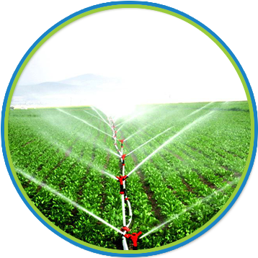
Kaynaktan bir pompa aracılığı ile alınan su, kapalı boru hatları içerisinde basınçlı olarak sulama alanına kadar iletilir. Alanda belirli aralıklarla yerleştirilmiş yağmurlama başlıkları aracılığı ile önce atmosfere verilir. Buradan toprak yüzeyine düşer, infiltrasyonla toprak içerisine girer ve kök bölgesinde depolanır.
Bu aşamada ortaya çıkan görüntü doğal yağmura benzetildiğinden yönteme yağmurlama sulama adı verilir.

Slide 19
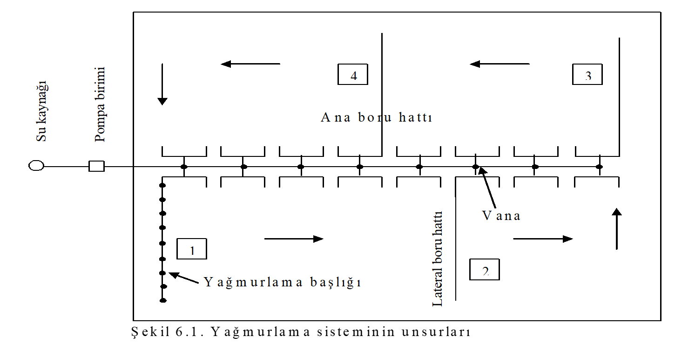
Tipik bir yağmurlama sulama sistemi: pompa birimi, boru hatları (ana boru, lateral ve fittingsler) ve yağmurlama başlıklarından oluşur.

Slide 20
Yağmurlama Sulama Yönteminin Üstünlükleri
1. Tesviye gerektirmez.
2. Su alma hızı yüksek hafif bünyeli topraklarda yüksek bir sulama randımanı verir.
3. Sığ topraklarda kontrollü bir sulama yapılır.(taban suyu yükseltmeksizin)
4. Eş su dağılım yeknesaklığı dolayısıyla su uygulama randımanının yüksek olması mevcut su ile daha geniş alanların sulanmasını etkin kılar.
5. İyi bir projeleme ve işletim ile erozyon sorunu ortadan kalkar.
6. Borular genellikle gömülü olduğundan, yüzeyde olsalar bile az yer kapladıklarından (kanallara göre) tarım dışı alanlar azalır ve tarımsal işler kolaylaşır.
7. Ticari gübreler ve tarımsal mücadele ilaçları sistem ile verilebilir.
8. Meyve ağaçları kısa süreli periyotlarla dondan korunur.
9. Sulama işçiliği giderleri daha azdır.

Slide 21
Yağmurlama Sulama Yönteminin Dezavantajları
İlk yatırım masrafları oldukça yüksektir.
İşletme basıncı genellikle bir pompa aracılığıyla sağlandığından işletme giderleri yüksektir.
Özellikle rüzgar hızının yüksek olduğu bölgelerde su dağılımı olumsuz yönde etkilenir. Bu olumsuzluk olanaklar el veriyor ise laterallerin rüzgar esiş yönüne dik yerleştirilmesiyle veya rüzgarsız saatlerde sulama yapılması ile giderilebilir. Ayrıca, rüzgar hızına daha az duyarlı düşük fırlatma açılı yağmurlama başlıklarının kullanılması sorunu belirli ölçüde azaltır.
Sıcaklığın yüksek olduğu yörelerde yüksek buharlaşma sulama
randımanını azaltır. Bu sorun gece sulamaları ile giderilebilir.

Slide 22
Yağmurlama Sulama Yönteminin Dezavantajları
Özellikle bazı bitkilerde tozlaşma döneminde yapılan sulamalar döllenmeyi olumsuz yönde etkiler. Bu nedenle sulama programlarının anılan dönemde sulama yapılmayacak biçimde düzenlenmesi önemlidir.
Bitkinin toprak üstü aksamı ıslatıldığından ayrıca havanın bağıl nemi yükseldiğinden hastalık ve zararlıların yayılma performansı artar.
Özellikle öğle saatinde sulamanın bitirilmesi koşulunda yaprak yüzeyinde kalan su zerrecikleri birer mercek gibi çalışarak yaprakların zarar görmesine neden olur. Bu sorun sulamanın akşam saatlerine doğru bitirilmesiyle giderilebilir.
Bir önceki maddede değinilen sorun özellikle tuzlu su
koşullarında daha da artar. Bu nedenle, T1 ve T2 sınıfındaki
sular dışında kalan suların yağmurlama sulamada kullanılması
önerilmez.

Slide 23
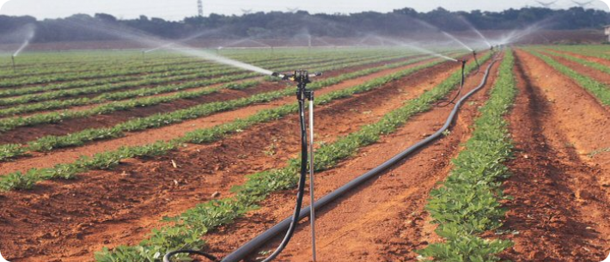
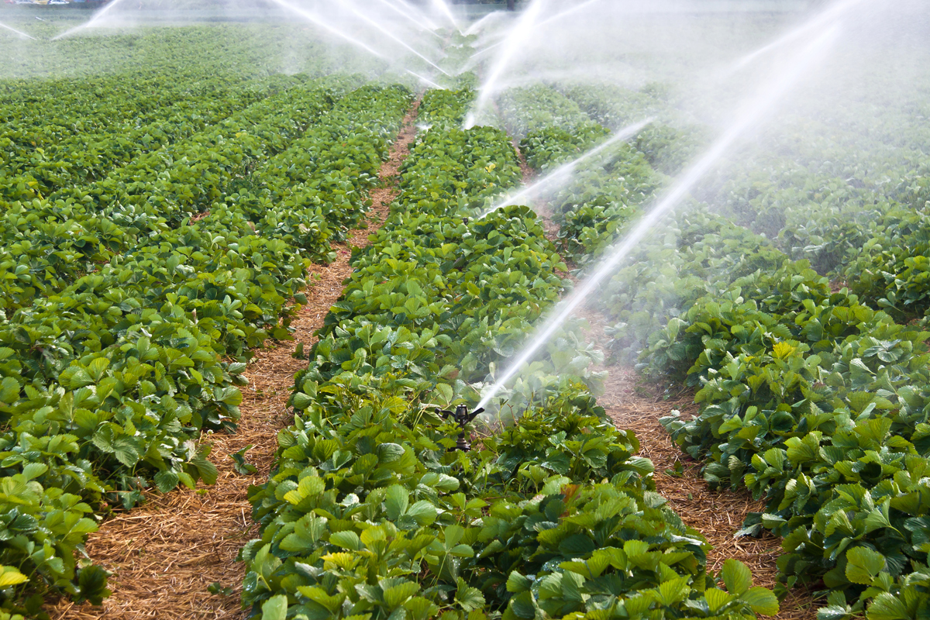

Slide 24
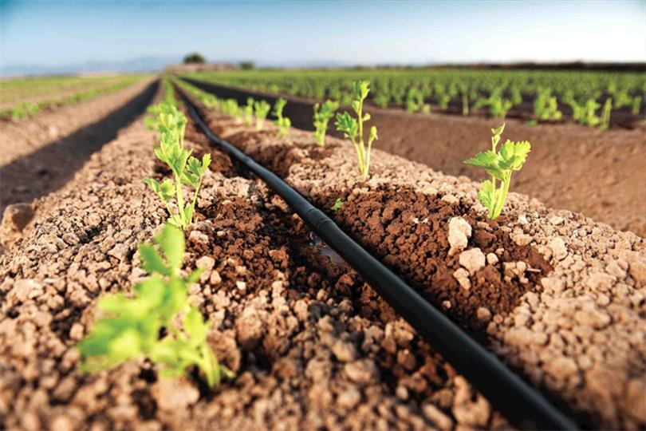
DAMLA SULAMA YÖNTEMİ

Slide 25
Damla sulama yönteminde temel ilke, sık aralıkla ve her defasında az miktarda sulama suyu uygulamaktır. Yüksek toprak nemi düzeyinde sulamaya başlanır. Böylece, yetiştirilen bitkide, topraktaki nem eksikliğinden kaynaklanan bir gerilim yaratılmaz. Yalnızca, yeterli düzeyde bitki köklerinin gelişmesini sağlayacak ortama su verilir.

Slide 26
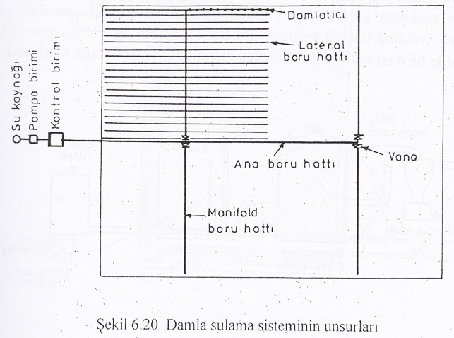
Sulama suyu, basınçlı boru ağıyla bitki yakınına yerleştirilen damlatıcılara kadar iletilir. Düşük basınç altında ve düşük debide damlalar biçiminde toprak yüzeyine verilen su, buradan infıltrasyonla toprak içerisine girer, yerçekimi ve kapillar kuvvetlerin etkisi ile dağılır ve bitki kılcal köklerinin geliştiği toprak hacmi ıslatılır.

Slide 27
Damla Sulama Yönteminin Üstünlükleri
Damla sulama yönteminde, toprak yüzeyinden olan buharlaşma ve dolayısıyla bitki su tüketimi, tüm alanın ıslatıldığı sulama yöntemlerine oranla, genellikle daha düşük düzeydedir. Bunun nedeni, bitki sıraları arasında ıslatılmayan kuru alan kalması ve ıslatılan kesimin genellikle bitki tarafından gölgelenmesidir. Ayrıca, iyi bir tasarım ve işletmeyle sulanan alanın her tarafında eş su dağılımı sağlanır ve yüksek su uygulama randımanı elde edilir. Tüm bu etmenler, birim alan
sulama suyu gereksiniminin düşük olmasına neden olur.
Buna bağlı olarak, birim alan sistem debisi düşer ve
özellikle kısıtlı su kaynağı koşullarında, daha geniş
bir alan, bitki su gereksinimi tam karşılayacak biçimde
sulanabilir.

Slide 28
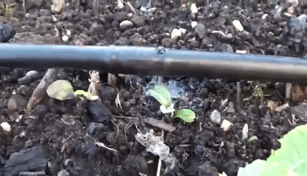
Damla Sulama Yönteminin Üstünlükleri
Damla sulama yönteminde, etkili bitki kök derinliğindeki kullanılabilir su tutma kapasitesinin daha az bir kısmı tüketildiğinde (genellikle % 30-40) sulamaya başlanır. Diğer bir anlatımla, kök bölgesinde yüksek toprak nemi varken sulama yapılır. Böylece bitki, topraktaki nem eksikliğinden kaynaklanan bir gerilime girmez ve suyu fazla enerji harcamaksızın kolaylıkla alır. Bu da, daha iyi bir bitki gelişmesi sağlar ve genellikle daha yüksek miktar ve kalitede ürün elde edilir.

Slide 29
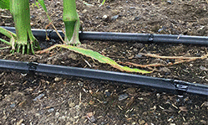
Damla Sulama Yönteminin Üstünlükleri
Damla sulama yönteminde, bitki besin elementleri sulama suyuna karıştırılarak verilir. Bu ise, bitkinin büyüme mevsimi boyunca gereksinim duyduğu makro ya da mikro besin elementlerinin istenen zaman ve miktarda uygulanması olanağını verir. Bu yolla, son derece etkin bir gübreleme yapılması sağlanır. Sonuçta, yine yüksek verim ve kalitede ürün elde edilir.
Damla sulama yönteminde, sulama suyu istenen zaman ve miktarda olmak üzere, iyi bir denetimle uygulanır. Sistemin işletilmesi son derece kolaydır ve sulama işçiliği masrafları en az düzeydedir.

Slide 30
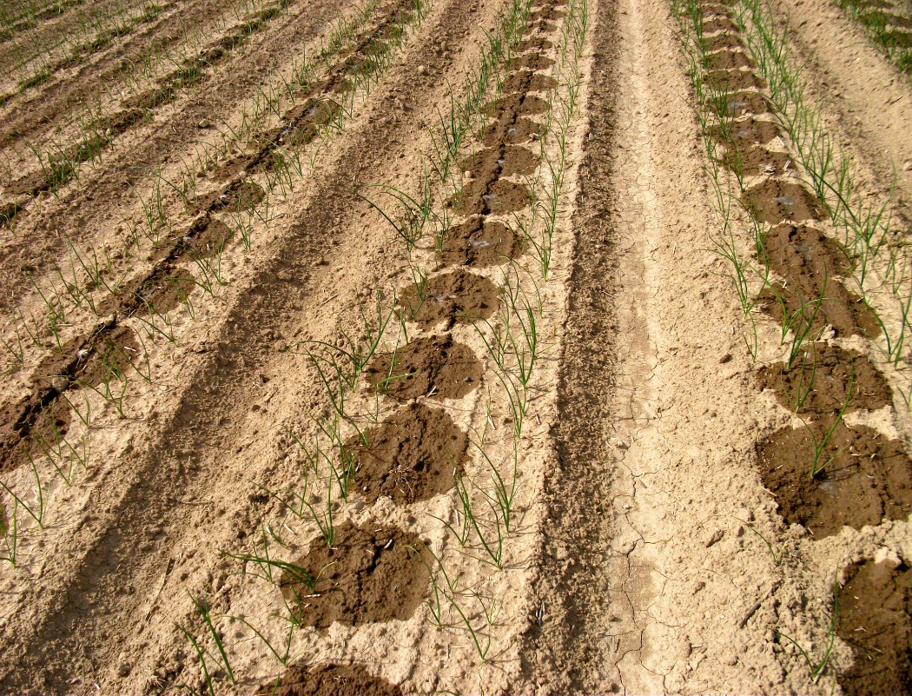
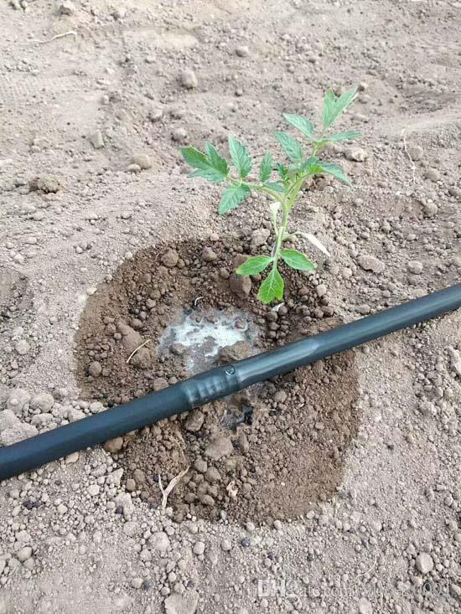

Slide 31
Güneydoğu Anadolu Projesi (GAP)
Entegre Kalkınma Projesi

Slide 32
Toplam 22 baraj, 19 HES, 1,8 milyon ha, 7.490 MW, 27 milyar kWh

Slide 33
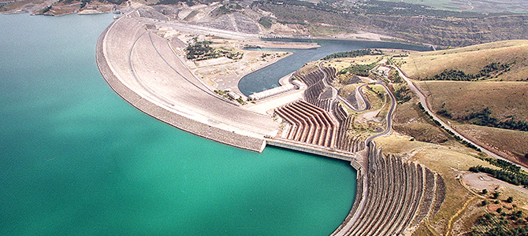
GAP’ın temel hedefleri; Güneydoğu Anadolu Bölgesi'nin sahip olduğu kaynakları değerlendirerek, yöre halkının gelir düzeyini ve yaşam kalitesini yükseltmek, bu Bölge ile diğer bölgeler arasındaki gelişmişlik farkını gidermek, kırsal alandaki verimliliği ve istihdam olanaklarını artırarak ulusal düzeyde ekonomik gelişme ve sosyal istikrar hedeflerine katkıda bulunmaktır.

Slide 34
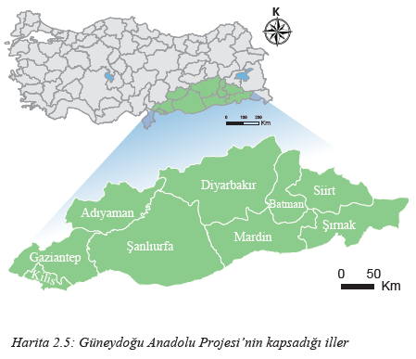
Proje alanı Fırat-Dicle Havzası ile yukarı Mezopotamya ovalarında yer alan 9 ili (Adıyaman, Batman, Diyarbakır, Gaziantep, Kilis, Mardin, Siirt, Şanlıurfa, Şırnak) kapsamaktadır. GAP kapsamındaki illerin alan ve nüfus büyüklüğü, Türkiye’nin ortalama % 10,7’ si civarındadır.

Slide 35
Türkiye - GAP Karşılaştırma
 | TÜRKİYE | GAP | GAP/TR %
Yüzölçümü (km²) | 779 452 | 75 193 | 9,7
Nüfus (milyon) | 82,00 | 8,84 | 10,7
Yıllık Nüfus Artış Hızı (binde) 2017-2018 | 14,7 | 20,9

Slide 37
TÜRKİYE HAVZALARA GÖRE SU POTANSİYELİ

Slide 38
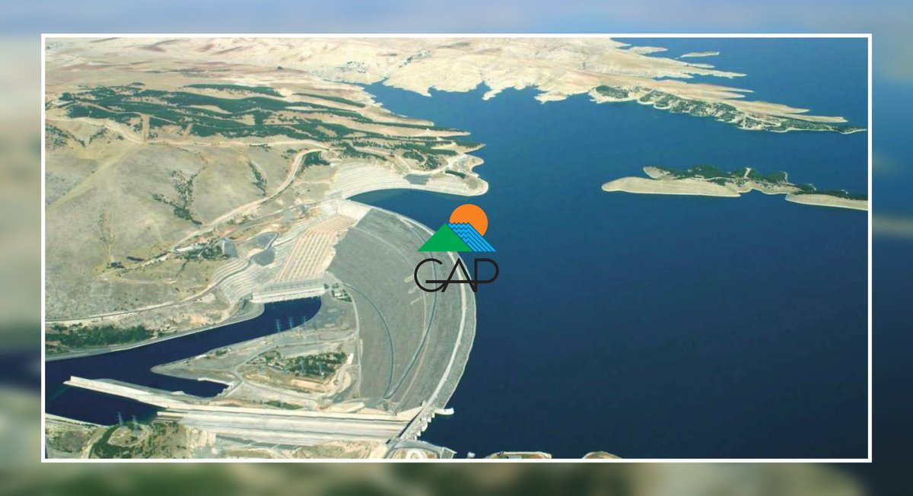
Türkiye'nin 25 havzasındaki toplam su potansiyeli 166 milyar m³ olup bunun, 32 milyar m³’ü Fırat ve 21 milyar m³’ü Dicle'de olmak üzere toplam 53 milyar m³ bu havzada yer almaktadır. Ancak yıllık kullanılabilir su potansiyeli, 14 milyar m³ ü yeraltı suyu olmak üzere, toplam 112 milyar m³ tür.

Slide 39
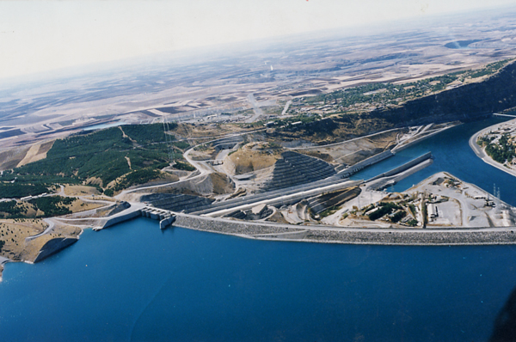
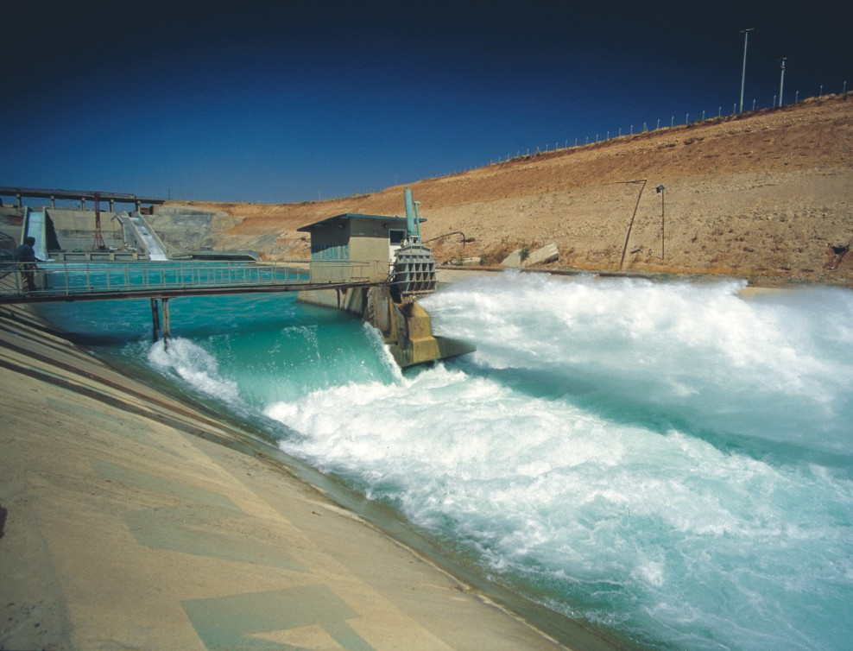
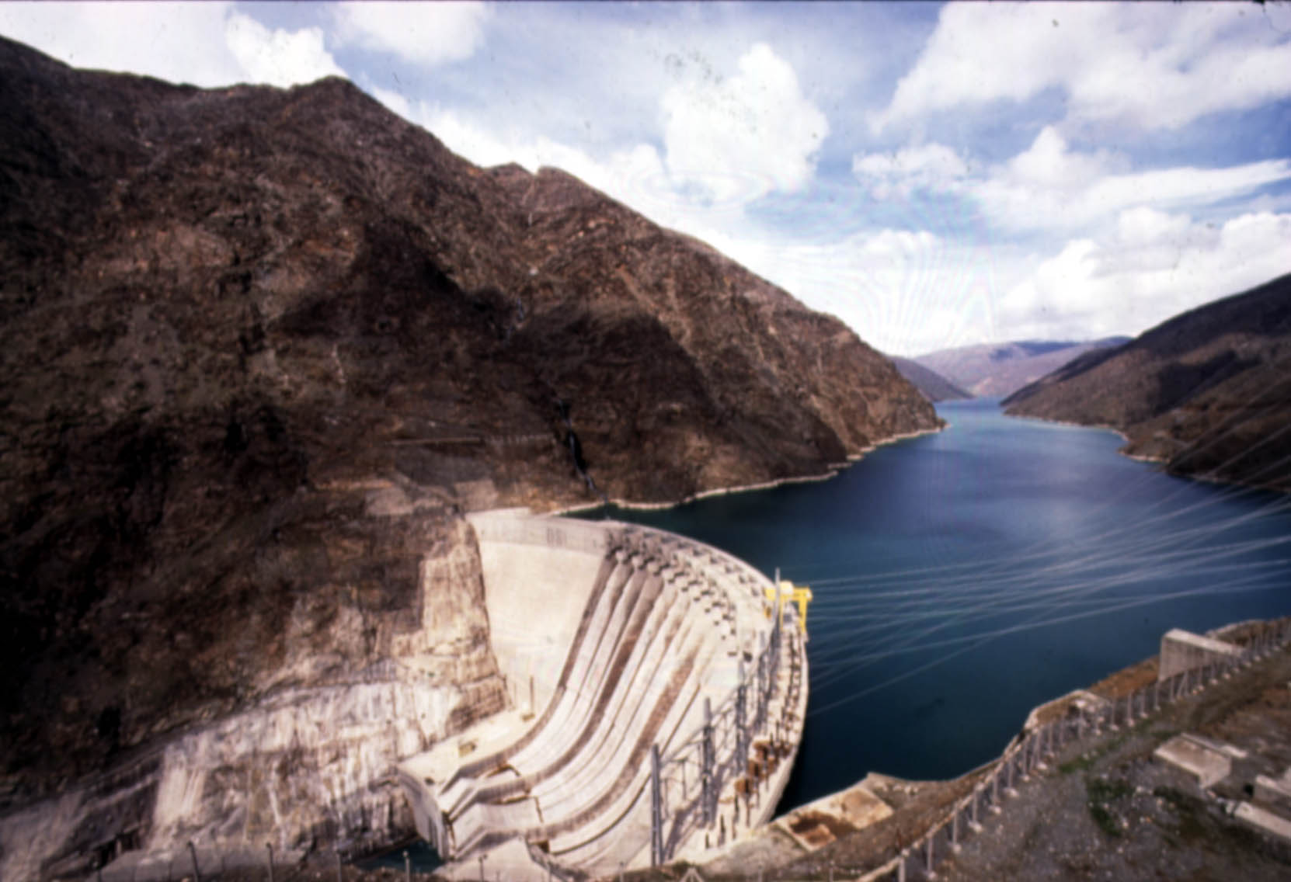
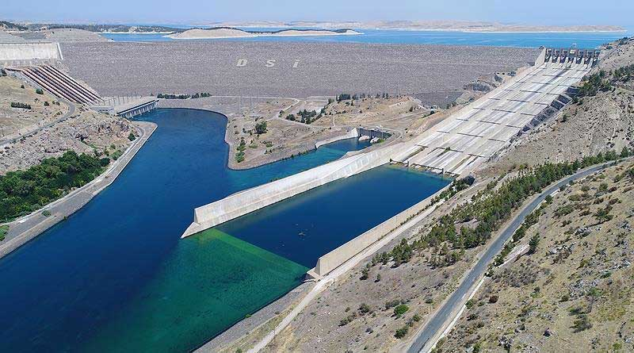

Slide 40
Toprağını ve suyunu koruyamayan, hürriyetini de zürriyetini de koruyamaz.
Prof. Dr. A. Halim ORTA

